Slide 1

Основные законы науки химии.
Учитель биологии и химии
МОБУ СОШ ЛГО
с. Пантелеймоновка
Г. П. Яценко

Slide 2
Химия –
наука о веществах, их строении, свойствах и превращениях.
Химические свойства веществ – это способность данного вещества превращаться в другие вещества.
Главный «поведенческий» девиз вещества – строение определяет свойства вещества.

Slide 3
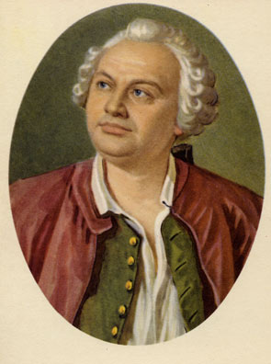
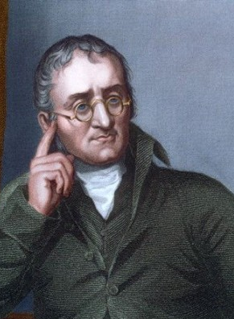
Атомно – молекулярное учение.
Учение создали русский ученый М.В.Ломоносов и английский ученый Дж.Дальтон в 1741 году.
Михаил Васильевич
Ломоносов
(1711 – 1765)
Джон Дальтон
(1766 – 1844)

Slide 4
Основные положения атомно – молекулярного учения.
Вещества состоят из молекул. Молекула -
это наименьшая частица вещества, которая
сохраняет его химические свойства.
Молекулы состоят из атомов. Атом – это
наименьшая частица химического элемента,
которая сохраняет его химические свойства.
Химический элемент – это отдельный вид
атомов.

Slide 5
3. Вещества, молекулы которых состоят из атомов
одного элемента простые вещества. Вещества,
молекулы которых состоят из атомов разных
элементов – сложные вещества.
4. Молекулы и атомы находятся в непрерывном
движении.
5. В результате химических реакций
молекулы одних веществ превращаются в
молекулы других веществ.

Slide 6
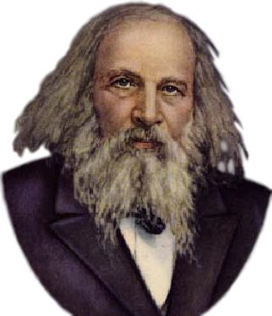
Периодический закон – фундаментальный закон химии.
В 1869 году Д. И. Менделеевым был
сформулирован Периодический закон.
Свойства химических элементов , а также формы и свойства соединений элементов находятся в периодической зависимости от величины заряда ядер их атомов.
Дмитрий Иванович Менделеев
( 1834 1907)

Slide 7
Соответствие показателя строения атома с устройством электронных уровней.
Общее количество электронов в атоме.
Количество энергетических уровней в атоме
Количество валентных электронов в атоме
Порядковый номер элемента
Номер периода
элемента
Номер группы элемента

Slide 8
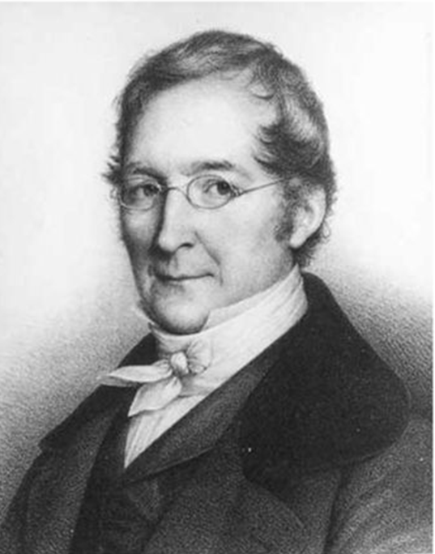
Закон постоянства состава веществ.
Закон был открыт французским ученым в 1808 году для вещества молекулярного строения.
Каждое чистое вещество имеет постоянный качественный и количественный состав, который не зависит от способа получения вещества.
Первая формулировка закона:
От одного полюса Земли до другого соединения имеют одинаковый состав и одинаковые свойства.
Жозеф Луи Пруст
(1754 – 1826)

Slide 9
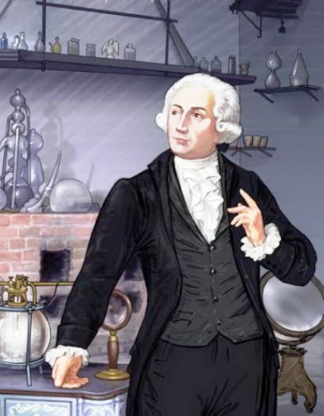
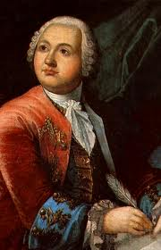
Закон сохранения массы вещества.
Михаил Васильевич Ломоносов
(1711 -1765)
Закон открыт в
1756 г. М. В. Ломоносовым.
В 1789 г.
Подтвержден французским химиком
А. Лавуазье.
Антуан Лоран Лавуазье
(1743 – 1794)

Slide 10
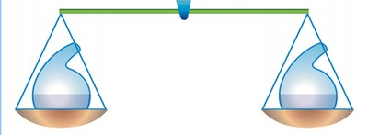
« Все перемены в натуре случающиеся такого суть состояния, что сколько чего у одного тела отнимается, столько присовокупится к другому: так ежели где убудет несколько материи, то умножится в другом месте…»
М. В. Ломоносов
Масса веществ, вступивших в реакцию, равна массе веществ, получившихся в результате её.

Slide 11
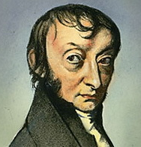
Закон Авогадро.
В равных объемах различных газов при одинаковых условиях (температура, давление) содержится одинаковое число молекул.
Амедео Авогадро
(1776 – 1856)
1 моль газа при T° = 273 К, p = 101325 Па занимает объём
V = 22,4 литра.
В одном моле различных веществ содержится
NA = 6,022 х 10²³ молекул ( число Авогадро)

Slide 12
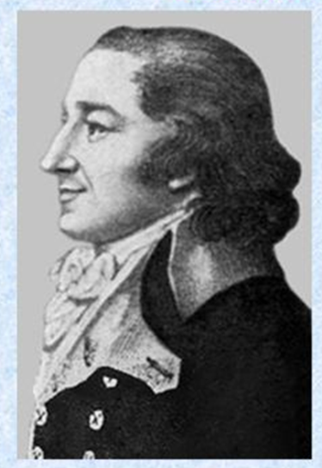
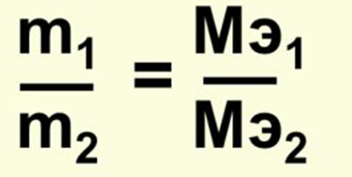
Закон эквивалентов.
«Если одно и то же количество какой-либо кислоты нейтрализуется различными количествами двух или большего числа оснований, то количества последних эквивалентны и нейтрализуются одним и тем же количеством другой кислоты»
И.В.Рихтер (1792)
Иеремия Вениамин Рихтер
(1762 – 1807)

Slide 13
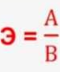
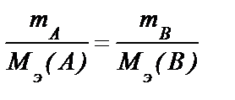
Современная формулировка закона:
Элементы соединяются между собой в весовых отношениях пропорциональных их химическим эквивалентам.
Эквивалентом элемента называется такое весовое количество, которое соединяется с 1,008 весовыми частями водорода или 8-ю весовыми частями кислорода, или замещает эти количества в соединениях.
где Э – эквивалент; В – валентность; А – атомная масса
Математическая запись закона эквивалентов.

Slide 14
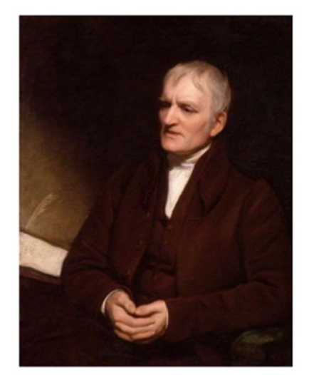
Закон кратных отношений.
Закон установлен в 1803 году
Джоном Дальтоном.
Если два простых вещества образуют между собой несколько соединений, то массы одного из них, взаимодействующие с одной и той же массой другого, относятся между собой как небольшие числа.
Джон Дальтон
(1766 - 1844)

Slide 15
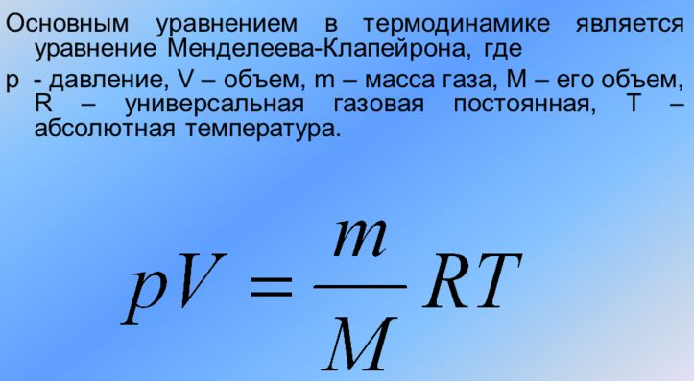
Уравнение Менделеева – Клапейрона.
Формула, устанавливающая зависимость между давлением, молярным объемом и абсолютной температурой идеального газа:

Slide 16
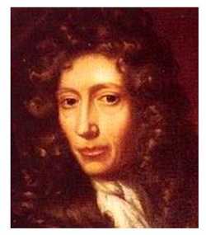
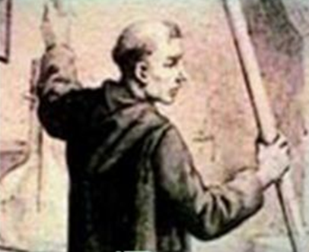
Закон Бойля – Мариотта.
В 1660 году открыл закон изменения объёма газов с изменением давления, который позднее получил название закона Бойля – Мариотта: независимо от Бойля этот закон сформулировал французский физик Эдм Мариотт.
Роберт Бойль
(1627 - 1691)
Эдм Мариотт

Slide 17
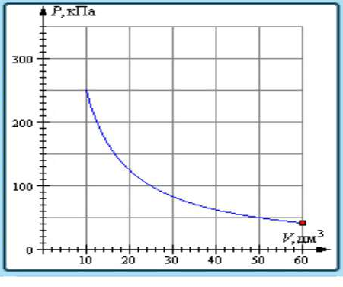

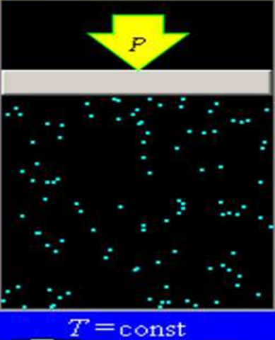
Для газа данной массы при постоянной температуре произведение давления газа на его объём постоянно:

Slide 18
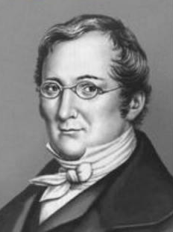
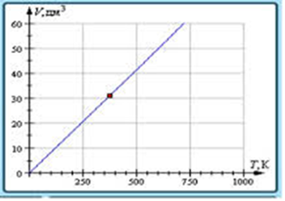
1802 году был открыт газовый закон.
Для газа данной массы отношение объёма к температуре постоянно, если давление газа не меняется:
V/T = const при
p = const
Жозеф Луи Гей – Люссак (1778 – 1850)

Slide 19
Задачи для закрепления.
Задание № 1. Вычислите число атомов азота в 100г карбоната аммония, содержащего 10% неазотистых примесей.
(Ответ: 1,13х1024 атомов азота).
Задание № 2. Установите формулу кристаллогидрата сульфата железа (II), если известно, что эта соль содержит 45,32% воды по массе.
(Ответ: FeSO4 х7H2O).
Задание № 3.При каком молярном соотношении оксида серы (VI) и аргона получается смесь, которая в два раза тяжелее воздуха?
(Ответ: ʋ(SO2):ʋ(Ar) =3:1).

Slide 20
http://abouthist.net/wp-content/uploads/2011/09/ris15.png
https://encryptedtbn2.gstatic.com/images?q=tbn:ANd9GcQIADrHB7WPhmwtO4xJPC3IcoSq5EUlnTioB7bYfL_Wxg_73M3
http://class-fizika.narod.ru/phys/15.jpg
http://lichnosti.net/photos/2682/main.jpg
http://img15.nnm.me/3/5/9/c/9/33e15b432c7b16d85194a2064d3.jpg
https://encryptedtbn3.gstatic.com/images?q=tbn:ANd9GcSvAL6XFRPQl_il8l6HJixPr5ZvrCatdd4Ulnl7PCj1nlOy3QP
http://school-box.ru/images/stories/prezentaziya-po-chimii-zakon-sochraneniya-massi-veshestva.jpg
http://www.calend.ru/img/content_events/i0/349.jpg
http://images.myshared.ru/199103/slide_9.jpg
http://konspekta.net/studopediaorg/baza6/2104455695415.files/image005.png
http://image.slidesharecdn.com/reaviz-1-140903150256-phpapp02/95/reaviz-1-19-638.jpg?cb=1409778579
http://www.samara.edu.ru/upload/iblock/4ba/Mendeleev.jpg
http://posobie-opt.ru/files/school/175/6.jpg
http://bigslide.ru/images/2/1607/960/img8.jpg
https://encryptedtbn2.gstatic.com/images?q=tbn:ANd9GcRxVjjP02bKEwpLOCwDS9Z6jnm90MsNRFgRWuN8bvf3TRyEABSR8g

Slide 21
Информация для педагога.
Образовательный ресурс найдет широкое применение при изучении школьного курса химии. Возможен вариант использования в 8 классе при изучении соответствующих химических законом.
В 11 классе при изучении общей химии «Методы и законы химической науки». Можно использовать ресурс в полном объёме.
Есть возможность использовать при подготовке к итоговой аттестации по предмету химия.
Целесообразно использование ресурса при дистанционном обучении.

